Slide 1
Parirentoutusharjoitus

Slide 2
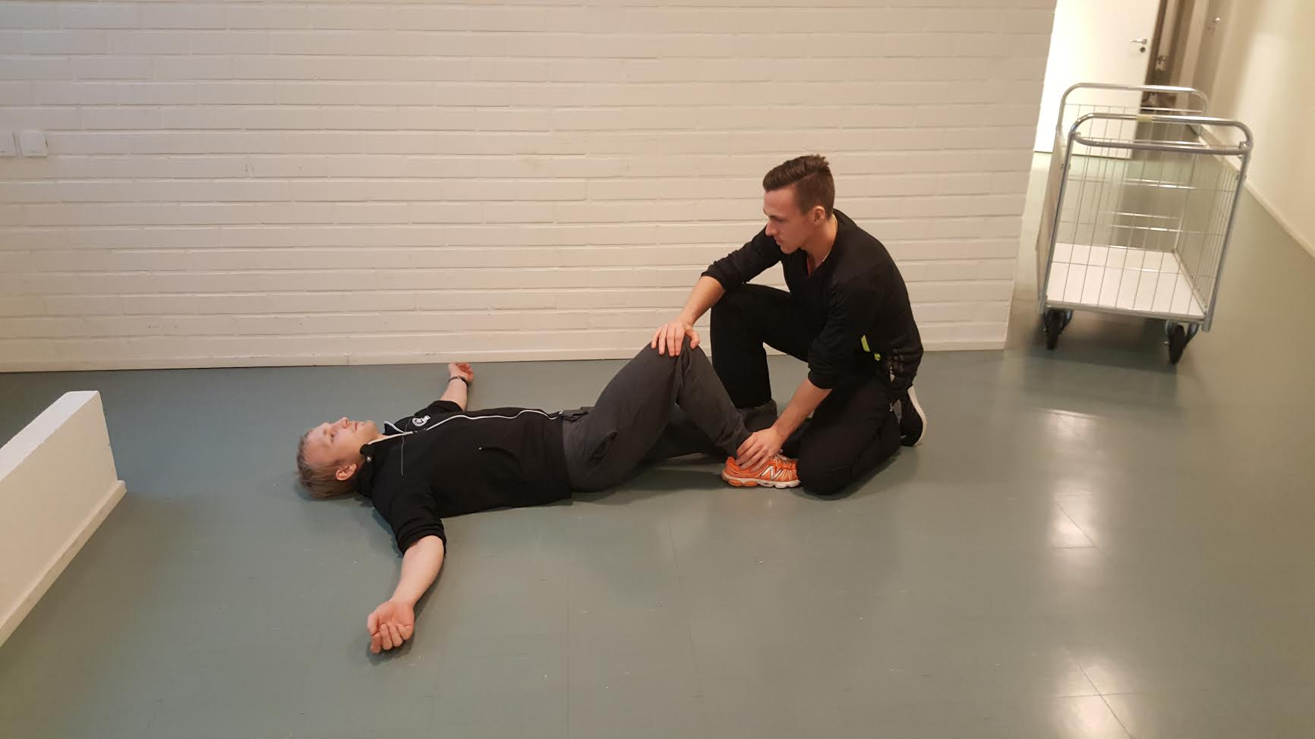
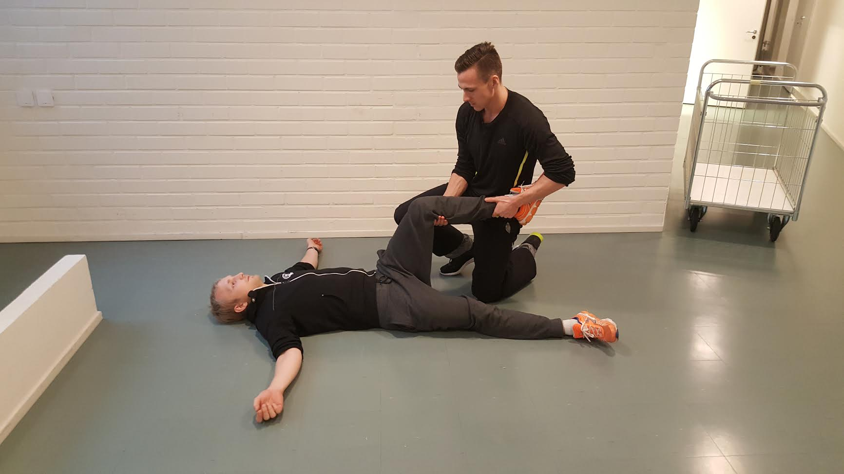
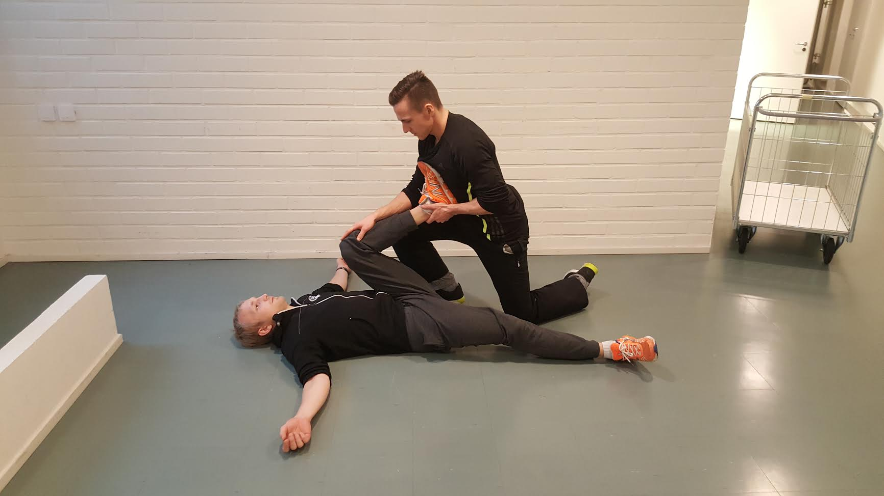
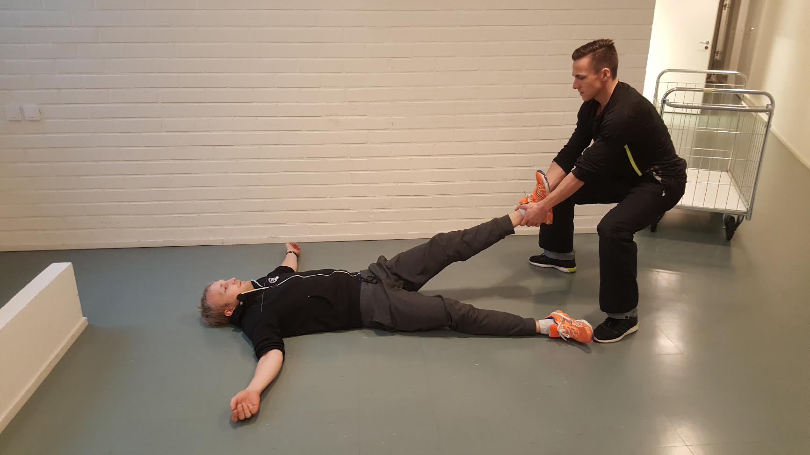
Lonkkien ja jalkojen rentouttaminen ja linjaaminen
Toinen parista asettuu selinmakuulle jalat suorana
• Avustaja ottaa polvitaipeesta ja nilkasta kiinni ja nostaa toisen jalan koukkuun
→ Huom: Tukeva ja napakka ote!
• Koukussa olevan jalan ravistelu puolelta toiselle, tavoitteena rentouttaa jalan lihakset
• Nostetaan jalka ylös 90-asteen kulmaan ja pyöritetään molempiin suuntiin lonkkanivelen sallimissa rajoissa
• Tämän jälkeen painetaan jalkaa ensin eteenpäin parin rintakehää kohti, sitten sisäkiertoon vastakkaista kainaloa kohti ja viimeisenä ulkokiertoon saman puoleista kainaloa kohti
• Suorista jalka polvitaipeesta tukien ja pidennä jalkaa lonkka-polvi-nilkka samalla linjalla.
• Lopuksi ote nilkasta ja laske jalka hitaasti lattiaan
• Tuntuuko jalka/jalat erilaisilta? Painavilta? Pidemmiltä? Jotain muuta?
→ HUOM! Avustajan asennot: selkä suorana, polviseisonta asento on tukeva
• Sama toistetaan toiselle puolelle

Slide 3
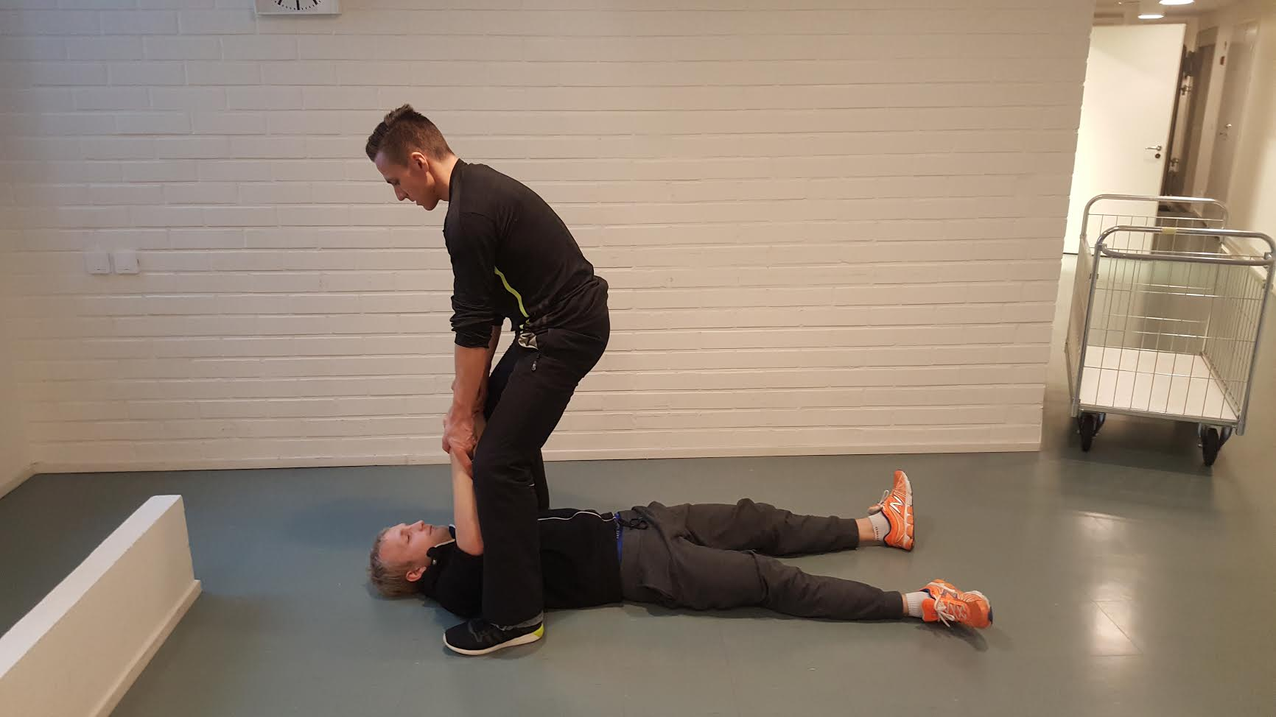
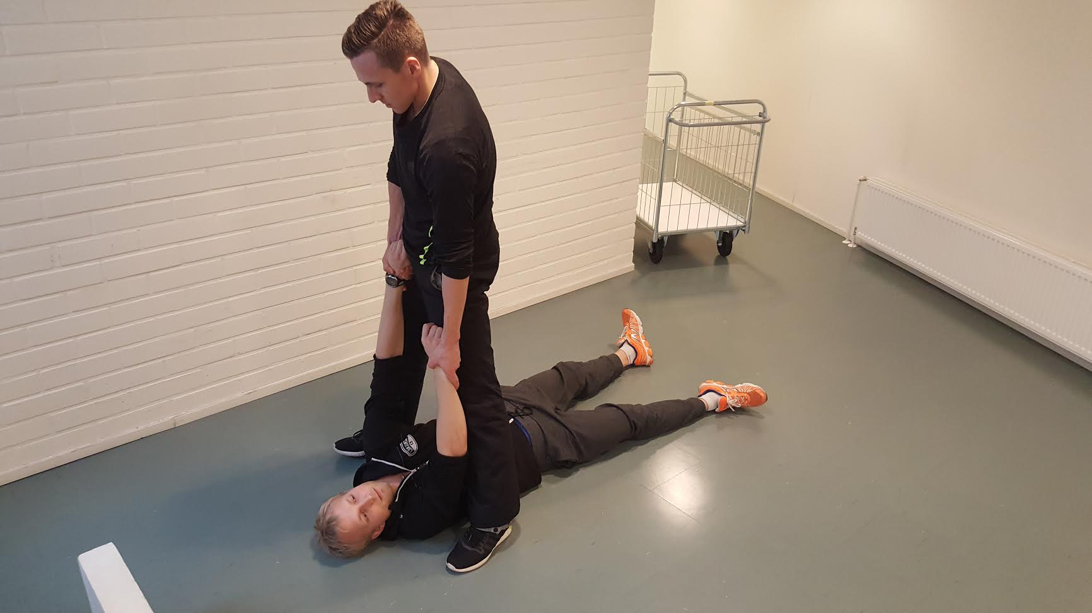
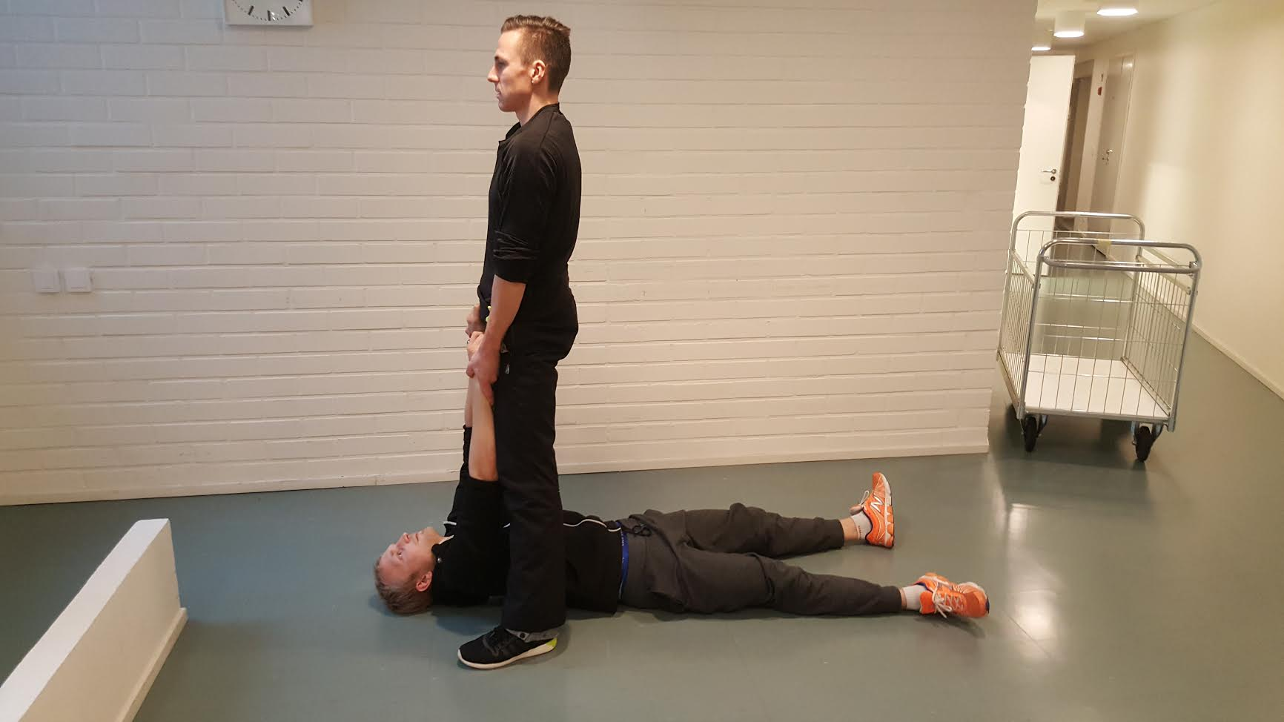
2. Hartiaseudun ja käsien rentoutus
Ota paria kiinni ranteista ja aseta omat jalat parin rintakehän molemmin puolin (ks. Kuva).
Ravistele ja rentouta hartioita ja käsiä
Tarkista parin rentous tekemällä kanansiipi liikettä lähellä alustaa
Tiputa parin kädet alas kun kyynärpäät koskettavat maata (huomaat ovatko kädet rentoina)
Perhosuintiliike molempiin suuntiin
Nostele hitaasti parin käsiä vuorotellen ääriasentoon. (5 kertaa per puoli)
→ Huom! parin päälaen tulee pysyä maassa!
Nosta molemmat kädet samanaikaisesti(muutama kerta)
→ Huom! parin päälaen tulee pysyä maassa!
Ravistele, vie parin kyynärpäät maahan ja tiputa kädet alas. (Huomaat ovatko parin kädet rentoina)

